Slide 1
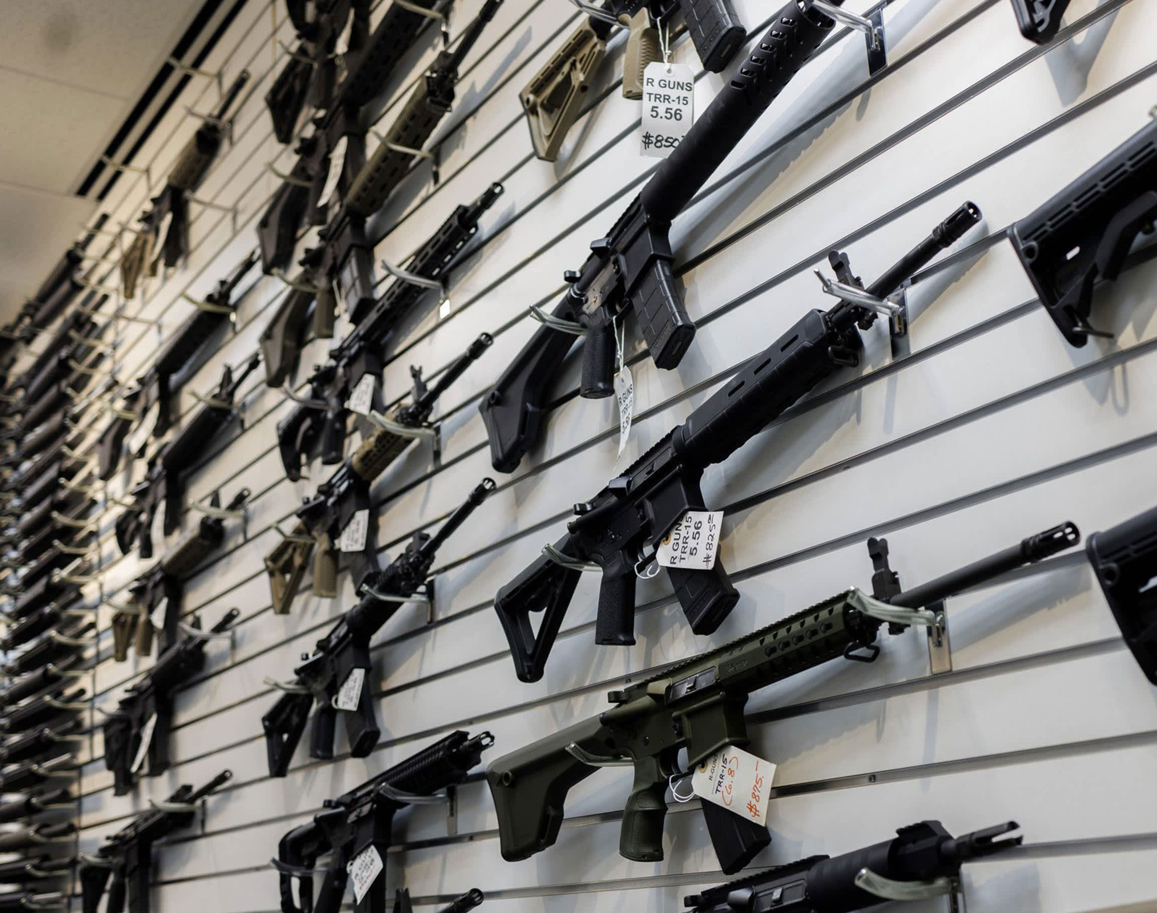
Gun Violence
Статистичне виведення
Ковальчук Аліна

Slide 2

Ідеї роботи:
Обчислити довірчі інтервали для всіх характеристик вибірок, які ми використовували в лабораторній роботі №1 та додаткових для виконання цієї.
Сформулювати та протестувати гіпотези, які доречні до нашої теми

Slide 3

Довірчі інтервали для питань лабораторної роботи №1 які не були показані :

Slide 4
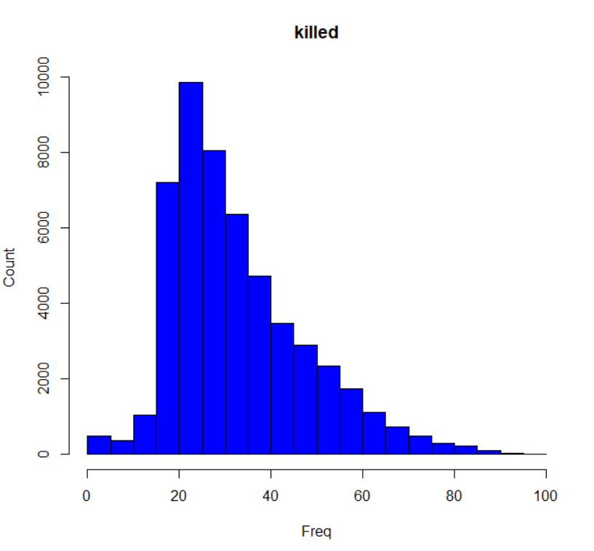
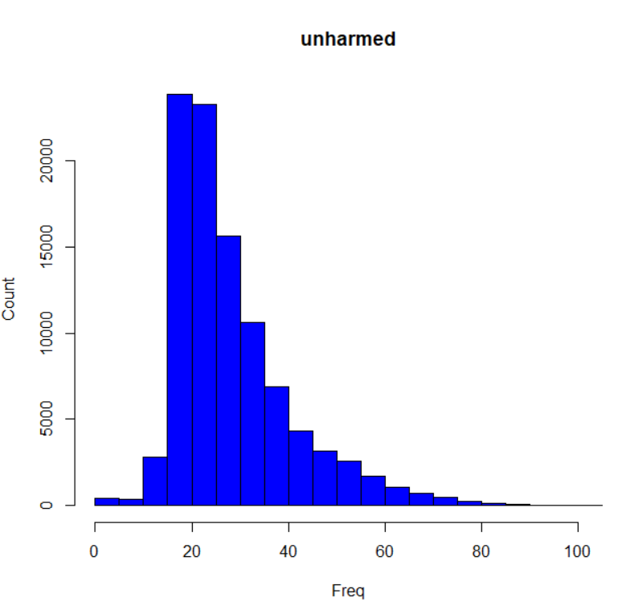

Slide 5
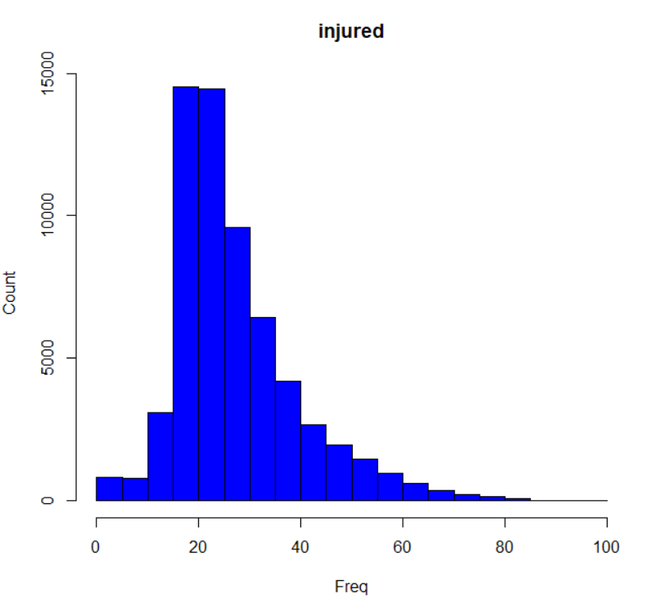
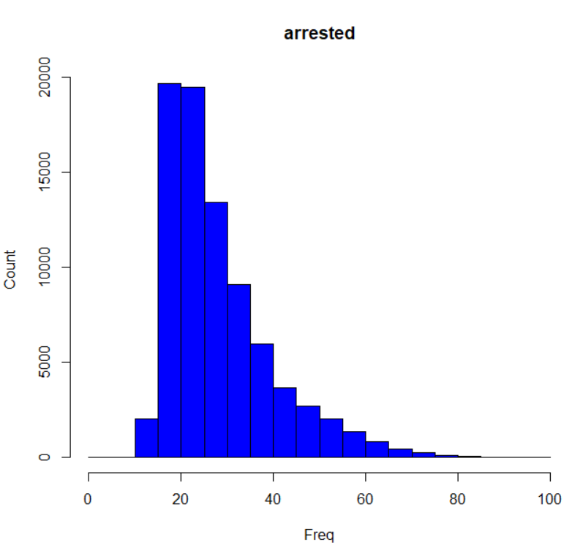

Slide 6
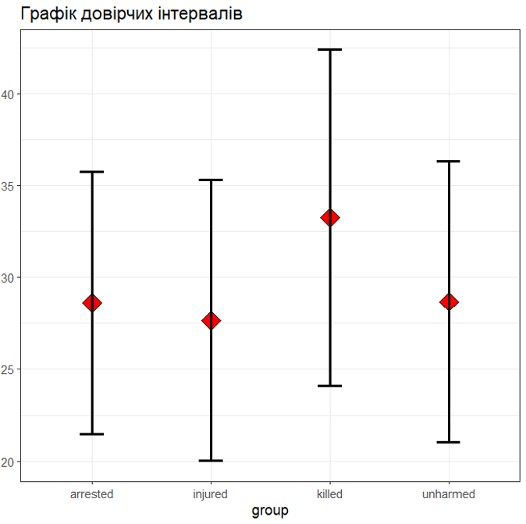
Довірчі інтервали віку для вбитих, поранених, неушкоджених, арештованих на основі середнього значення.
Довірчий інтервал віку для арештованих:
(21.477 – 35.224)
Довірчий інтервал віку для поранених:
(20.026 – 35.2841)
Довірчий інтервал віку для вбитих:
(24.098 – 42.384)
Довірчий інтервал віку для неушкоджених:
(21.03 – 36.315)

Slide 7
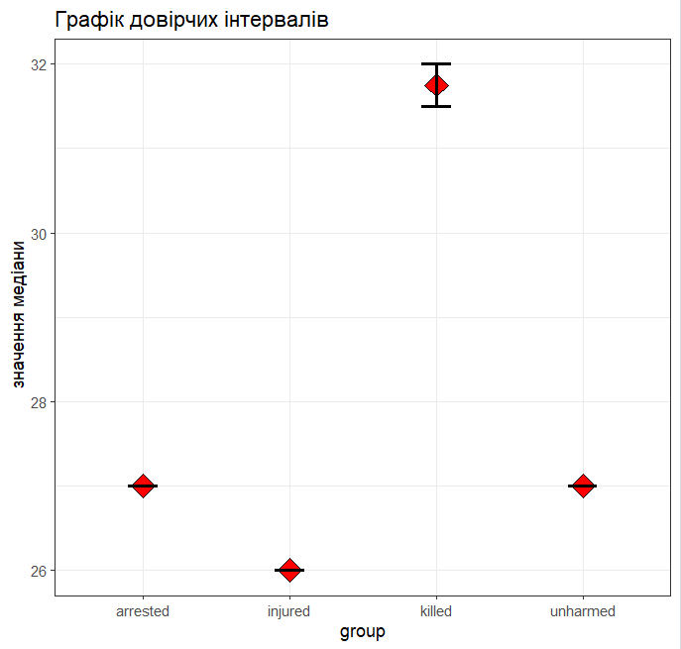
Довірчі інтервали на основі медіани
Довірчий інтервал віку для арештованих:
(26.999 – 27)
Довірчий інтервал віку для поранених:
(25.999 – 26)
Довірчий інтервал віку для вбитих:
(31.5 – 31.999)
Довірчий інтервал віку для неушкоджених:
(26.999 – 27)

Slide 8

Минулі дослідницькі питання які були доповнені та розширені:

Slide 9
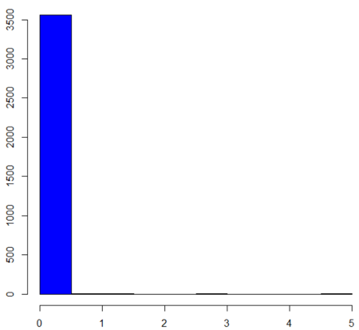
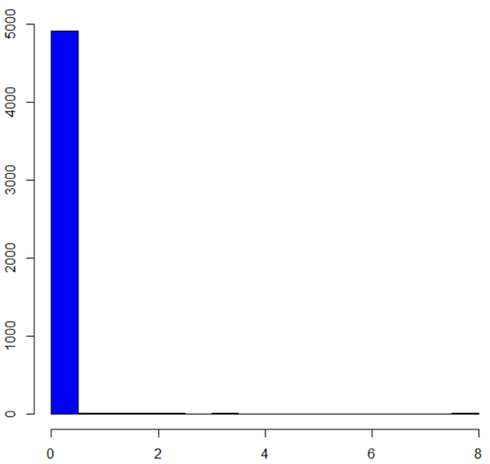
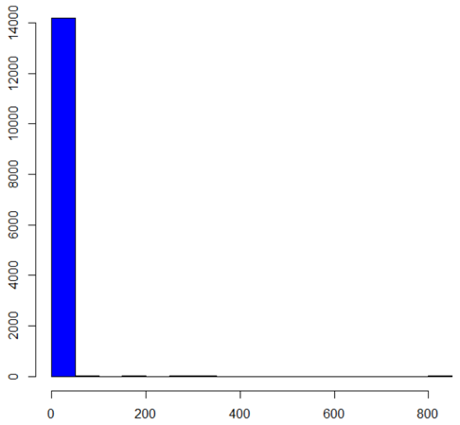
№1 Взаємозв’язок між розміром населеного пункта та кількістю злочинів.
Село
Мале місто
Велике місто
Дослідження 1.1
H0: немає статистично значущої різниці між кількістю злочинів на особу у великих містах та селах.
H1: існує статистично значущої різниці між кількістю злочинів на особу у великих містах та селах.
Дослідження 1.2
H0: немає статистично значущої різниці між кількістю злочинів на особу у великих містах та малих містах.
H1: існує статистично значущої різниці між кількістю злочинів на особу у великих містах та малих містах.
Дослідження 1.3
H0: немає статистично значущої різниці між кількістю злочинів на особу у малих містах та селах.
H1: існує статистично значущої різниці між кількістю злочинів на особу у малих містах та селах.

Slide 10
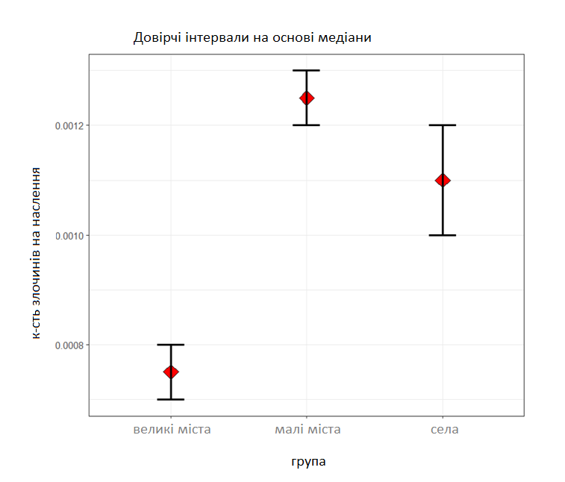
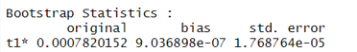
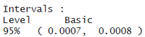
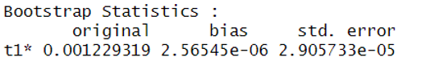
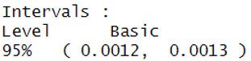
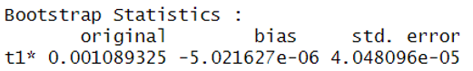
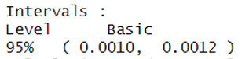
Оскільки дані скошені і не симетричні. Тому будемо використовувати медіану та бутстреп.
Великі міста
Малі міста
Селище

Slide 11
Результати дослідження питання
 | Медіани вибірок: | p-value:
Велике місто | 0.00123 | 0.01114
Село | 0.00109
Дослідження 1.1
Так, як отримали p-value 0.01114 менше за рівень значущості, то відхиляємо нульову гіпотезу і приймаємо альтернативну. Тобто можемо сказати, що різниця кількістю злочинів у великих містах і селах є.
Дослідження 1.2
Так, як отримали p-value 0.0199 менше за рівень значущості, то відхиляємо нульову гіпотезу і приймаємо альтернативну. Тобто можемо сказати, що різниця кількістю злочинів у великих містах і малих містах.
Дослідження 1.3
Так, як отримали p-value 0.5965 більше за рівень значущості, то приймаємо нульову гіпотезу. Тобто можемо сказати, що різниці немає між кількістю злочинів у великих містах і малих містах. Хоча довірчі інтервали тільки перетинаються на одному із кінців, тому різниця вже ж не значна.
 | Медіани вибірок: | p-value:
Велике місто | 0.001229 | 0.01099
Мале місто | 0.001089
 | Медіани вибірок: | p-value:
Мале місто | 0.001229 | 0.5965
Село | 0.001089

Slide 12
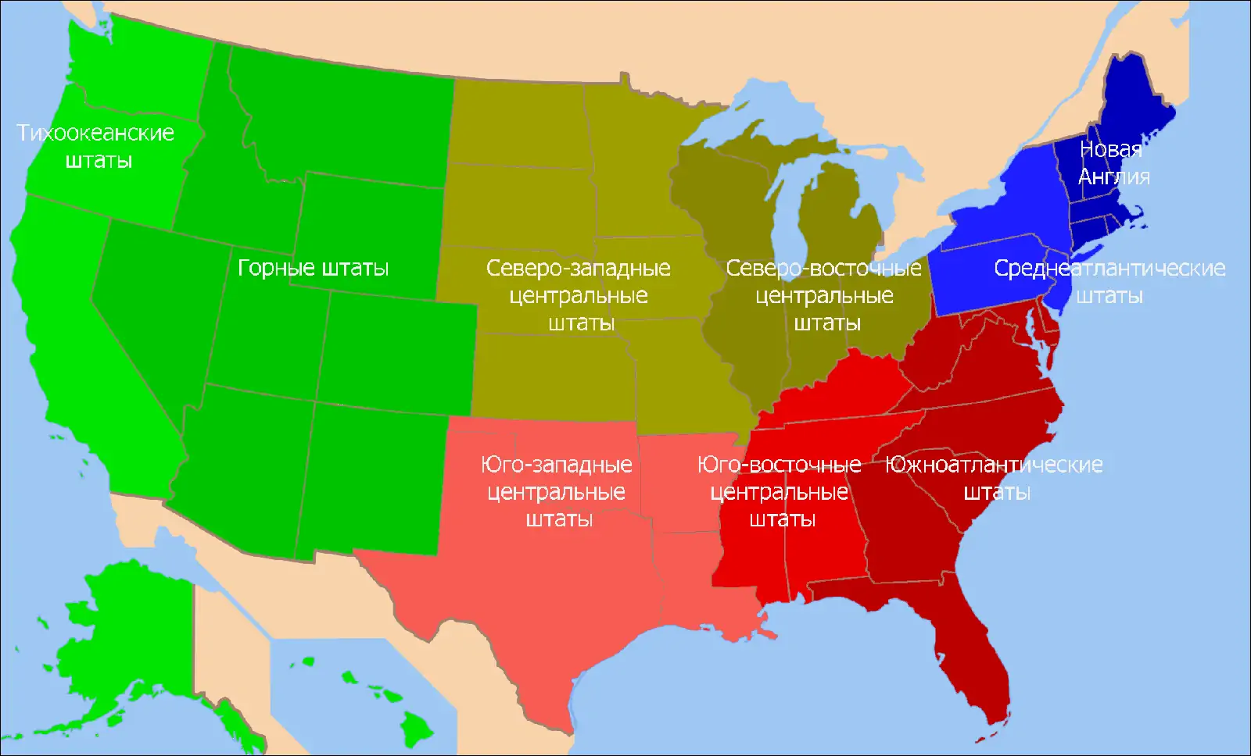
№2 За допомогою довірчих інтервалів дослідити різні регіони США на кількість злочинів.

Slide 13
Дослідження 2.1
H0: немає статистично значущої різниці між кількістю інцидентів на особу зх і середній захід штатів США.
H1: існує статистично значущої різниці між кількістю злочинів на особу зх і середній захід штатів США.
Дослідження 2.2
H0: немає статистично значущої різниці між кількістю інцидентів на особу Зх і пн штатів США.
H1: існує статистично значущої різниці між кількістю злочинів на особу Зх і пн штатів США.
Дослідження 2.3
H0: немає статистично значущої різниці між кількістю інцидентів на особу Зх і пд штатів США.
H1: існує статистично значущої різниці між кількістю злочинів на особу Зх і пд штатів США.
Дослідження 2.4
H0: немає статистично значущої різниці між кількістю інцидентів на особу середній захід і пн штатів США.
H1: існує статистично значущої різниці між кількістю злочинів на особу середній захід і пн штатів США.
Дослідження 2.5
H0: немає статистично значущої різниці між кількістю інцидентів на особу середній захід і пд штатів США.
H1: існує статистично значущої різниці між кількістю злочинів на особу середній захід і пд штатів США.
Дослідження 2.6
H0: немає статистично значущої різниці між кількістю інцидентів на особу Пд і пн штатів США.
H1: існує статистично значущої різниці між кількістю злочинів на особу Пд і пн штатів США.

Slide 14
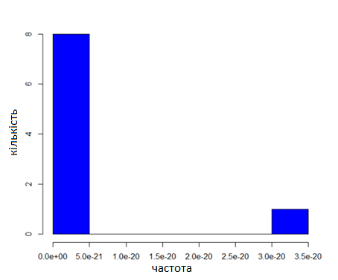
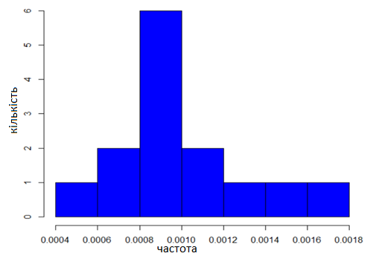
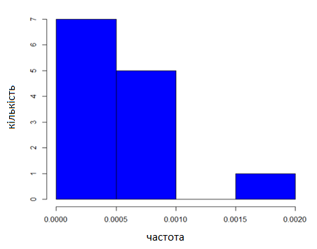
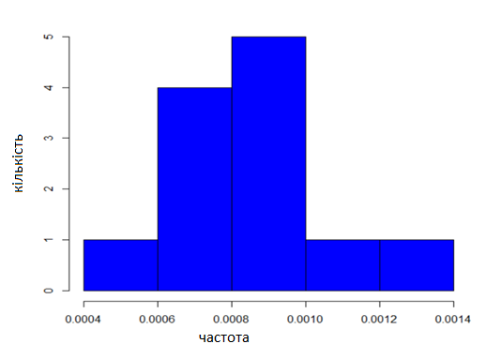
Північ
Південь
Захід
Центрально захід

Slide 15
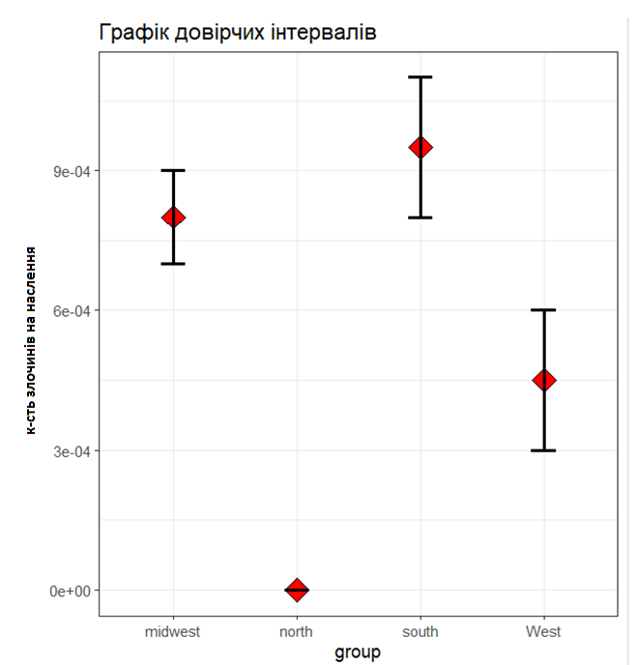
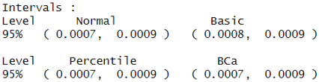
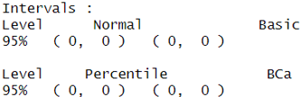
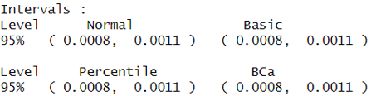
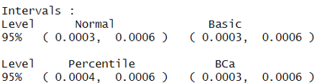
ДІ кількості інцидентів для Центрально - Західних штатів
ДІ кількості інцидентів для Північних штатів
ДІ кількості інцидентів для Південних штатів
ДІ кількості інцидентів для Західних штатів

Slide 16
Результати дослідження питання
Дослідження 2.1
Так, як отримали p-value 0.01392567 менший за рівень значущості, то відхиляємо нульову гіпотезу і приймаємо альтернативну. Тобто можемо сказати, що є різниця між кількістю злочинів у зх і середній захід штатів США.
Дослідження 2.2
Так, як отримали p-value 0.025181 менший за рівень значущості, то відхиляємо нульову гіпотезу і приймаємо альтернативну. Тобто можемо сказати, що є різниця між кількістю злочинів у зх і пн штатах.
Дослідження 2.3
Так, як отримали p-value 0.00506145 менший за рівень значущості, то відхиляємо нульову гіпотезу і приймаємо альтернативну. Тобто можемо сказати, що є різниця між кількістю злочинів у зх і пд штатів США.
 | Медіани вибірок: | p-value:
Захід | 0.0004735912 | 0.01392567
Середній захід | 0.0008167307
 | Медіани вибірок: | p-value:
Захід | 0.0004735912 | 0.02518121
Північ | 1.841553е-23
 | Медіани вибірок: | p-value:
Захід | 0.004735912 | 0.005061459
Південь | 0.000944062

Slide 17
Результати дослідження питання
Дослідження 2.4
Так, як отримали p-value 0.04867574 менший за рівень значущості, то відхиляємо нульову гіпотезу і приймаємо альтернативну. Тобто можемо сказати, що є різниця між кількістю злочинів у середній захід і пн штатів США.
Дослідження 2.5
Так, як отримали p-value 0.0598 більший за рівень значущості, то приймаємо нульову гіпотезу. Тобто можемо сказати, що немає різниці кількістю злочинів середній захід і пд штатів США.
Дослідження 2.6
Так, як отримали p-value 0.00565017 менший за рівень значущості, то відхиляємо нульову гіпотезу і приймаємо альтернативну. Тобто можемо сказати, що є різниця між кількістю злочинів у пд і пн штатів США.
 | Медіани вибірок: | p-value:
Середній захід | 0.0008167 | 0.04867574
Північ | 1.841553е-23
 | Медіани вибірок: | p-value:
Середній захід | 0.000816 | 0.059777
Південь | 0.00944
 | Медіани вибірок: | p-value:
Південь | 0.000944062 | 0.00565017
Північ | 1.84155е-23

Slide 18

Перевірка через кореляцію, чи справді 7й місяць самий кривавий.

Slide 19
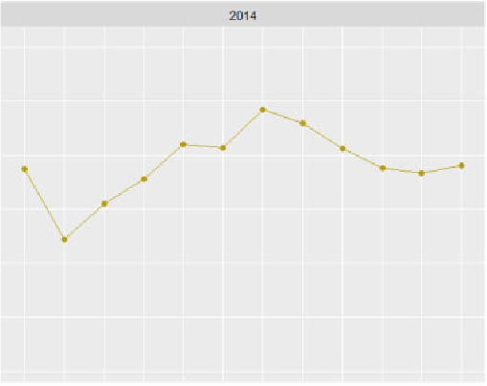
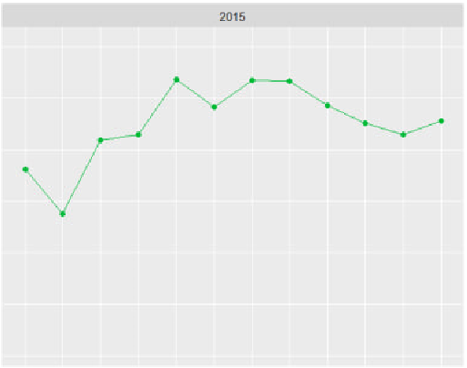
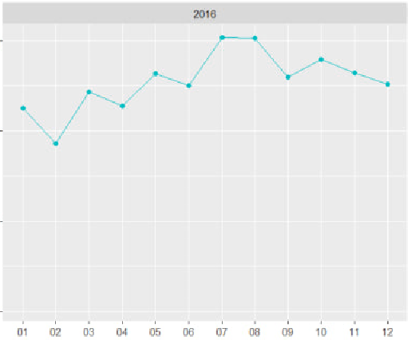
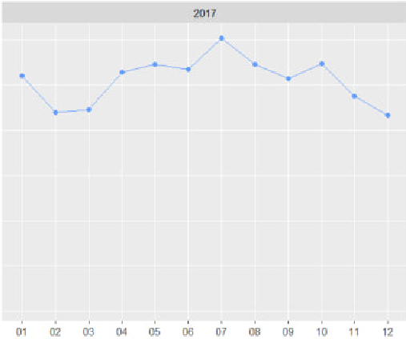

Slide 20
Результати дослідження питання
Як помітно з 3 по 7 місяць коефіцієнт отримали додатній і близький до 1. А з 8 по 12 місяць від’ємний і близький до -1. Тобто у двох випадках коефіцієнти достатньо виражені тоді можемо стверджувати , що 7 місяць піковий по кількості інцидентів.
Значення коефіцієнта кореляції з 3 по 7 місяці | Значення коефіцієнта кореляції з 8 по 12 місяці
0.9257265 | -0.9369371

Slide 21

Нові дослідницькі питання:

Slide 22

Чи впливає темношкіре населення на злочинність?
H0: немає статистично значущого впливу темношкірого складу населення на рівень злочинності в США.
H1: існує статистично значущий вплив темношкірого складу населення на рівень злочинності в США.

Slide 23
Список 10 штатів США, де темношкірі займають найбільшу частину населення за даними перепису населення США за період 2014-2017 років:
1) Міссісіпі - 38,0%
2) Луїзіана - 32,1%
3) Алабама - 26,8%
4) Південна Кароліна - 27,3%
5) Джорджія - 32,4%
6) Флорида - 16,8%
7) Меріленд - 30,1%
8) Вірджинія - 19,9%
9) Делавер - 22,5%
10) Нью-Йорк - 17,5%
Список 10 штатів де темношкірі займають найменшу частину населення штату за 2014-2017 років:
1) Монтана - 0,6%
2) Вермонт - 1,3%
3) Мейн - 1,6%
4) Нью-Гемпшир - 1,8%
5) Північна Дакота - 1,9%
6) Західна Вірджинія- 1,9%
7) Айдахо - 2,2%
8) Іова - 2,9%
9) Вайомінг - 2,9%
10) Аляска- 3,0%

Slide 24
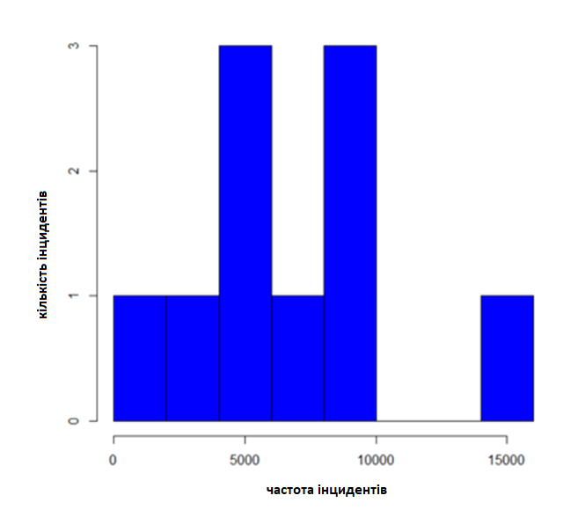
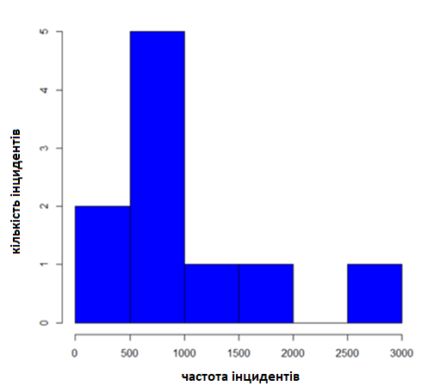
Це для штатів, де темношкірі займають найменшу частину населення
Це для для штатів, де темношкірі займають найбільшу частину населення

Slide 25
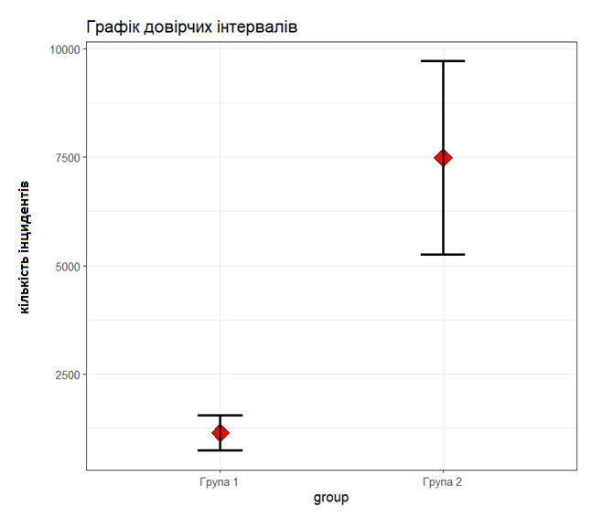
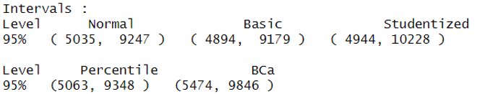
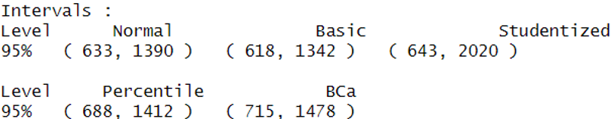
ДОВІРЧІ ІНТЕРВАЛИ НА ОСНОВІ СЕРЕДНЬОГО ЗНАЧЕННЯ:
Довірчі інтервали кількості злочинів для штатів, де темношкірі займають найбільшу частину населення (Група 2):
Довірчі інтервали кількості злочинів для штатів, де темношкірі займають найменшу частину населення (Група1):

Slide 26
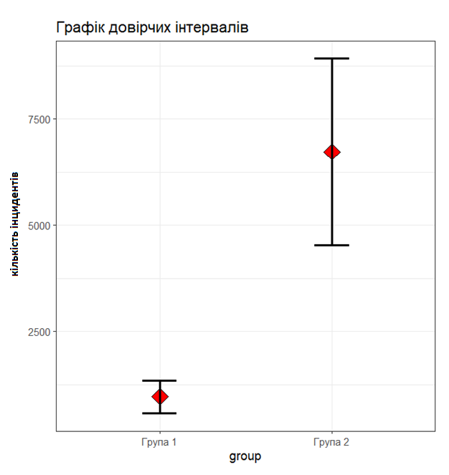
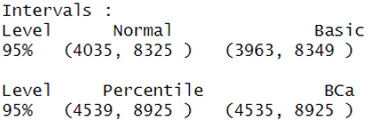
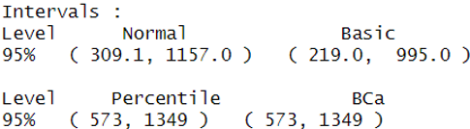
ДОВІРЧІ ІНТЕРВАЛИ НА ОСНОВІ МЕДІАНИ:
Довірчі інтервали кількості злочинів для штатів, де темношкірі займають найбільшу частину населення (Група 2):
Довірчі інтервали кількості злочинів для штатів, де темношкірі займають найменшу частину населення (Група 1):

Slide 27
Результати дослідження питання
Довірчі інтервали двох вибірок не перетинаються і знаходяться достатньо далеко один від одного. І за допомогою тесту Волда можемо побачити, що значення p-value менше значно за рівня значущості який задали. То можна зробити висновок про те, що різниця між середніми значеннями цих вибірок є статистично значущою на рівні значущості, який дорівнює 0.05.
 | Медіани вибірок: | p-value:
Велика кількість | 6444 | 2.087128е-06
Маленька кількість | 784
Тому можемо зробити висновок сміло відхиляючи нульову гіпотезу та приймаємо альтернативну. Тобто темношкіре населення впливає на злочинність.

Slide 28

Довірчий інтервал кількості злочинів для штатів, які мають найбільше поліцейських та найменше.
H0: немає статистично значущої різниці в кількості вбитих та поранених в штатах, де різна кількість поліцейських.
H1: існує статистично значущої різниці в кількості вбитих та поранених в штатах, де різна кількість поліцейських.

Slide 29
За даними Федерального бюро розслідувань США (FBI) за 2016 рік, штати з найбільшою кількістю поліцейських на душу населення були:
1) Міссісіпі - 3.2 поліцейських на 1000 жителів
2) Джорджія - 2.9 поліцейських на 1000 жителів
3) Алабама - 2.8 поліцейських на 1000 жителів
4) Арканзас - 2.7 поліцейських на 1000 жителів
5) Луїзіана - 2.6 поліцейських на 1000 жителів
6) Теннессі - 2.5 поліцейських на 1000 жителів
7) Кентуккі - 2.4 поліцейських на 1000 жителів
8) Вайомінг - 2.4 поліцейських на 1000 жителів
9) Аляска - 2.3 поліцейських на 1000 жителів
10) Флорида - 2.3 поліцейських на 1000 жителів
За даними Федерального бюро розслідувань США (FBI) за 2016 рік, ось список 10 штатів з найменшою кількістю поліцейських на душу населення:
1) Массачусетс - 1.7 поліцейських на 1000 жителів
2) Гаваї - 1.8 поліцейських на 1000 жителів
3) Род-Айленд - 1.8 поліцейських на 1000 жителів
4) Нью-Йорк - 1.8 поліцейських на 1000 жителів
5) Коннектикут - 1.8 поліцейських на 1000 жителів
6) Каліфорнія - 1.9 поліцейських на 1000 жителів
7) Мічиган - 1.9 поліцейських на 1000 жителів
8) Нью-Джерсі - 2.0 поліцейських на 1000 жителів
9) Мен - 2.0 поліцейських на 1000 жителів
10) Нью-Гемпшир - 2.0 поліцейських на 1000 жителів

Slide 30
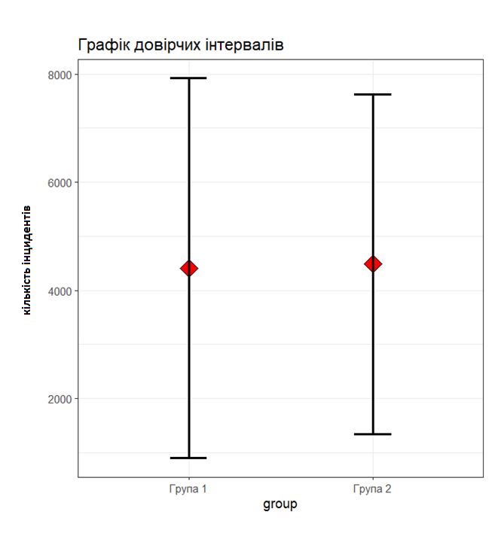
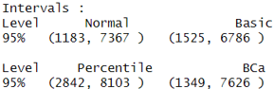
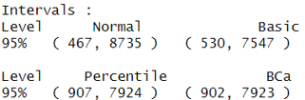
ДОВІРЧІ ІНТЕРВАЛИ НА ОСНОВІ МЕДІАНИ:
Довірчі інтервали кількості злочинів для штатів, з найбільшою кількістю поліцейських на душу населення (Група 2):
Довірчі інтервали кількості злочинів для штатів, з найменшою кількістю поліцейських на душу населення (Група 1):

Slide 31
Результати дослідження питання
Довірчі інтервали двох вибірок доволі великий мають перетин і знаходяться майже один на одному, то можна зробити висновок про те, що різниця між середніми значеннями цих вибірок не є статистично значущою.
І за допомогою тесту можемо побачити, що значення p-value більше значно за рівня значущості 0.05. p-value=0.0819245>0.05
 | Медіани вибірок: | p-value:
Велика кількість | 4814 | 0.819245
Маленька кількість | 4227
Отже, ми не можемо стверджувати, що є статистично значима різниця між групами на основі цих результатів тесту. Проте, варто звернути увагу на значення p-значення, яке було досить близьким до рівня значущості, тому можливо, що з більшим обсягом даних ми могли би знайти статистично значущі відмінності. На даний момент приймаємо нульову гіпотезу. Тобто к-сть поліцейських не впливає на злочинність.

Slide 32

Дослідження зв’язку між кількістю вбитих та поранених в інциденті

Slide 33
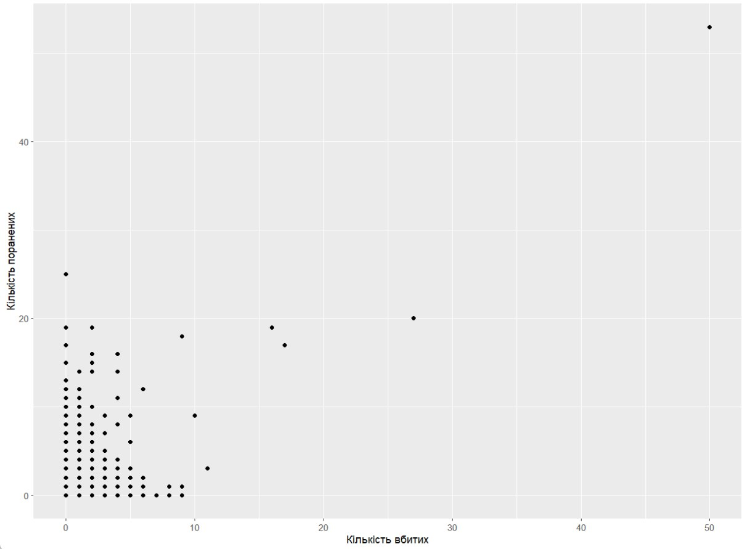
Графік вбитих людей до поранених людей у сутечці
Коефіцієнт кореляції між вбитими та пораненими в сутечці за Пірсаном: -0.125425
Коефіцієнт кореляції між вбитими та пораненими в сутечці за Спірманом: -0.2558523

Slide 34

Чи впливає соціально-економічний статус на злочинність у штатах?
H0: Немає статистично значущої різниці в рівні злочинності між штатами з найвищим і найнижчим показниками HDI.
H1: Рівень злочинності у штатах з найвищим і найнижчим HDI статистично значуще відрізняється.

Slide 35
За даними звіту Program on the Global Demography of Aging (PGDA), зібрані штати з найнижчим HDI в США включають:
1. Mississippi - 3.81
2. Arkansas - 3.91
3. West Virginia - 3.95
4. Kentucky – 4,02
5. Alabama – 4,04
6. Louisiana – 4,12
7. Oklahoma – 4,12
8. Tennessee – 4,22
9. South Carolina – 4,35
10. Idaho – 4,50
За даними звіту Program on the Global Demography of Aging (PGDA), зібрані штати з найнижчим HDI в США включають:
1. Mississippi - 3.81
2. Arkansas - 3.91
3. West Virginia - 3.95
4. Kentucky – 4,02
5. Alabama – 4,04
6. Louisiana – 4,12
7. Oklahoma – 4,12
8. Tennessee – 4,22
9. South Carolina – 4,35
10. Idaho – 4,50

Slide 36
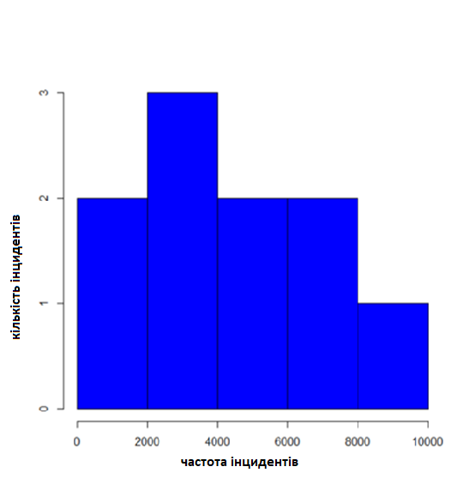
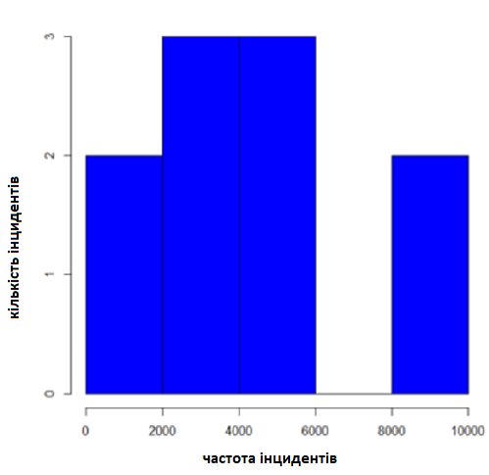
З найважчим HDI в США включають:
З найнижчим HDI в США включають:

Slide 37
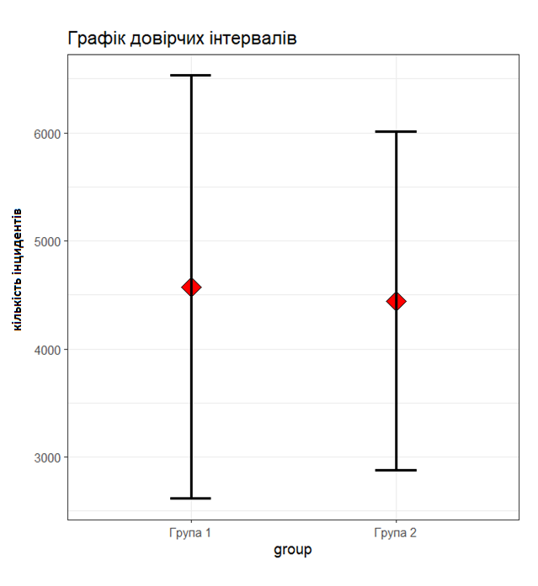
ДОВІРЧИЙ СТАНДАРНОГО НОРМ РОЗПОДІЛУ:
Довірчий інтервал кількості злочинів штатів США з найвищим HDI в США (Група 2)
( 2873.762 ; 6011.838 )
Довірчий інтервал кількості злочинів штатів США з найнижчим HDI в США (Група 1)
(2616.38 ; 6530.82 )

Slide 38
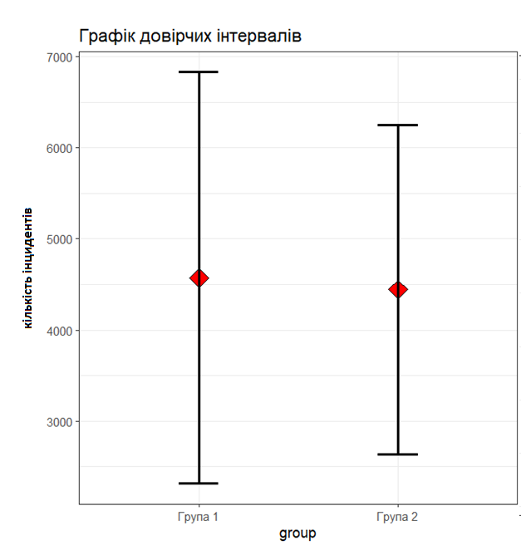
ДОВІРЧИЙ ЗА T-РОЗПОДІЛОМ:
Довірчий інтервал кількості злочинів штатів США з найвищим HDI в США (Група 2)
( 2631.876 6253.724 )
Довірчий інтервал кількості злочинів штатів США з найнижчим HDI в США (Група 1)
( 2314.651 6832.549 )

Slide 39
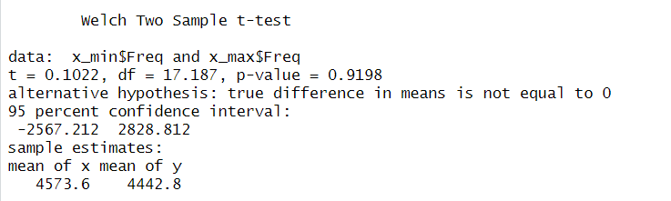
Кількість спостережень у вибірці менше 30, то використання квантилів t-розподілу дає більш точний інтервал довіри, оскільки враховується невизначеність в оцінці дисперсії, в той час як використання квантилів стандартного нормального розподілу призводить до заниження інтервалу довіри. Однак, у майбутньому при великих обсягах вибірки (наприклад, більше 30), різниця між цими двома методами стає незначною.
Порахуємо дисперсії для двох цих вибірок: отримали, що є значна різниця між дисперсіями, тому будемо використовувати модифікований критерій t-критерія Стьюдента, а саме t-критерій Уєлча (де не обов’язково умова про рівність дисперсій).
9971658
6408479
Дисперсії виборок значно відрізняються, тому використовуємо Welch t-test

Slide 40
Довірчі інтервали двох вибірок доволі великий мають перетин і знаходяться майже один на одному, то можна зробити висновок про те, що різниця між середніми значеннями цих вибірок не є статистично значущою на рівні значущості, який дорівнює 0.05.
І за допомогою Welch t-test можемо побачити, що значення p-value більше значно за рівня значущості, який задали. І з df = 9 a=0.05 обчислемо t-критичне= 2.306. Бачимо, що t_кр > t_cт.
Тому можемо зробити висновок сміло, що можемо приймати нульову гіпотезу. Тобто індекс HDI не впливає на злочинність у штатах.
Тут бачимо, що дані розподілені більш-менш рівномірно

Slide 41

Дослідження кількості вбитих та постраждалих в регіонах де важче офіційно отримати зброю з регіонами де легше.
H0: немає статистично значущої різниці в кількості вбитих та поранених в штатах, де важче отримати дозвіл на володіння зброєю, та штатах, де легше отримати дозвіл на володіння зброєю.
H1: кількість вбитих та поранених в штатах, де важче отримати дозвіл на володіння зброєю, відмінна від кількості вбитих в штатах, де легше отримати дозвіл на володіння зброєю.

Slide 42
10 штатів у яких легше отримати зброю:
1. Alaska F
2. Arizona F
3. Vermont F
4. Montana F
5. Kansas F
6. Arkansas F
7. Wyoming F
8. Maine F
9. Idaho F
10. New Mexico F
10 штатів у яких важче отримати зброю:
1. California A-
2. Connecticut A-
3. New Jersey A-
4. Maryland A-
5. Massachusetts A-
6. New York A-
7. Minnesota B+
8. Illinois B+
9. Washington B+
10. Delaware B

Slide 43
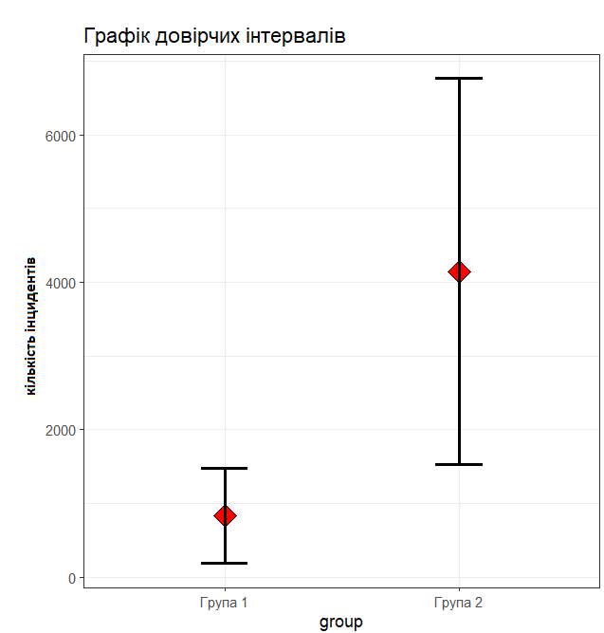
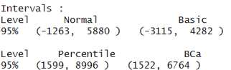

ДОВІРЧІ ІНТЕРВАЛИ:
ДІ кількості вбитих і постраждалих в штатах де важче легально отримати зброю (Група 2)
ДІ кількості вбитих і постраждалих в штатах де легше легально отримати зброю (Група 1)

Slide 44
Довірчі інтервали двох вибірок не перетинаються і знаходяться один біля одного, то можна зробити висновок про те, що різниця між середніми значеннями цих вибірок є статистично значущою на рівні значущості, який дорівнює 0.05.
І за допомогою тесту можемо побачити, що значення p-value менший за рівня значущості, який задали. Тому можемо зробити висновок сміло, що можемо відхиляти нульову гіпотезу і приймаємо альтернативну. Тобто де легше отримати зброю менше вбитих та поранених, де важче отримати дозвіл на зброю та їх більше. Це може унаслідується від того, що чим більше вбитих і поранених запроваджують більше критерій на отримання зброї.
Результати дослідження питання
 | Медіани вибірок: | p-value:
Важко отримати | 2940.5 | 0.04510105
Легко отримати | 453.5

Slide 45
Висновки
Північна частина США є найбезпечнішою далі західна і середній захід і найбільше кількість інцидентів на кількість населення у південній частині США.
У великих містах найменш найменша кількість інцидентів на кількість населення , далі у селах і найбільше у малих містах.
Найкривавіший місяць кількості інцидентів 7 (липень).
У штатах, де переважає темношкіре населення більша кількості інцидентів, ніж у штатах де темношкіре населення менше.
Кількість поліцейських у штатах не впливає на к-сть інцидентів.
Індекс HDI не впливає на кількість злочинів.
У штатах, де важче отримати зброю більше інцидентів, ніж у штатах де отримати її легше.

Slide 46

Джерела інформації
Офіційний сайт з якого збирали інформацію на kaggle:
- https://www.gunviolencearchive.org/
Сайт за яким будували графіки. [Електронний ресурс] – Режим доступу до ресурсу:
- https://r-graph-gallery.com/278-the-maps-library.html
Сайт за яким будували графіки. [Електронний ресурс] – Режим доступу до ресурсу:
- https://r-graph-gallery.com/index.html
Kaggle – ресурс, з якого завантажено датасет. [Електронний ресурс] – Режим доступу до ресурсу:
- https://www.kaggle.com/datasets/jameslko/gun-violence-data
Сайт за яким був встановлений Tidyverse packages
- https://www.tidyverse.org/packages/
Сайт за яким було виявлено складність отримання зброї
https://giffords.org/scorecard2015/
Gun Control Laws by State
https://www.slate.com/blogs/the_slatest/2015/10/07/gun_control_laws_by_state_oregon_new_york_texas_california.html

